Slide 1
Algoritmos Genéticos
Trabajo Práctico N°2
Alicia Cobo Iglesias
Lucas Di Candia
Axel Farina
Emilio Mitchell
Tomas Pietravallo

Slide 2
Contenidos
Trabajo Práctico N°2
Ejercicio 1
Arte ASCII: individuo, fitness, y qué operadores se trasladan y cuáles hay que redefinir.
Ejercicio 2
El motor: modelado del individuo, función de aptitud, los 20 operadores y los cinco criterios de corte.
Resultados
150 corridas de la matriz, el brazo de mutación y la comparación contra un hill climber (1+1).
Conclusiones
Qué operador conviene en cada caso, y el hallazgo que no esperábamos: un canvas en blanco ya puntúa 0,695.
Cierre con las limitaciones que quedan abiertas.
2

Slide 3
Ejercicio 1
Arte ASCII mediante Algoritmos Genéticos

Slide 4
Individuo y genes
Ejercicio 1
Individuo
Grilla de N×N caracteres ASCII
Cromosoma
Arreglo plano de N² genes, de longitud fija
Gen
Un carácter por celda, del alfabeto fijo
Alelos: una rampa de densidad visual
El alfabeto va de disperso a denso: espacio . : - = + * # % @
El orden no es cosmético: es lo que le da sentido a mutar un escalón de densidad en vez de saltar a un carácter arbitrario.
4
Notes:
No hay flag de activo/inactivo como en el Ejercicio 2: toda celda tiene siempre un carácter, y la celda vacía es simplemente el espacio en blanco.

Slide 5
Fitness
Ejercicio 1
Cómo se evalúa
Cada carácter se renderiza a un bitmap fijo con una fuente monoespaciada. Ensamblando los N² glifos se reconstruye una imagen y se compara contra el objetivo.
Métrica
Uno menos la raíz del error cuadrático normalizado: la misma forma que en el Ejercicio 2. Continua, acotada y estrictamente positiva.
Por qué tiene que ser estrictamente positiva
Los selectores de la familia ruleta necesitan un peso positivo por individuo para construir una acumulada válida. Un individuo de error máximo con fitness exactamente cero rompe esa cuenta.
5

Slide 6
Qué se traslada y qué se redefine
Ejercicio 1
Se trasladan sin cambios
Selección y supervivencia: solo consumen un escalar de fitness por individuo.
Hay que redefinirlos
Cruza y mutación: dependen de la forma del genoma.
Cruza sobre una grilla 2D
Un punto y dos puntos pasan a cortar por fila, preservando la lectura de mitad superior y mitad inferior. Uniforme no necesita redefinición.
Mutación sobre un alfabeto discreto
Resortear el carácter de una celda, o dar un paso a un escalón adyacente de la rampa: el equivalente discreto del paso gaussiano continuo.
6

Slide 7

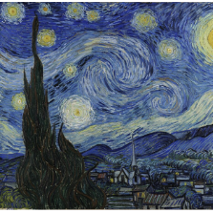
Ejercicio 2
Algoritmos Genéticos

Slide 8

¿En qué consiste?
Ejercicio 2
Entrada
Una imagen y una cantidad de triángulos. Los hiperparámetros van aparte.
Salida
Imagen generada, enumeración de triángulos y colores.
20 triángulos, 3000 generaciones
objetivo
8
Notes:
El GIF se anima en modo presentación; en modo edición se ve el primer cuadro, que es la población aleatoria.

Slide 9
Fenotipo y genotipo
Ejercicio 2
Individuo
Imagen por superposición de triángulos
Cromosoma
Vector 11x float32
Gen
Un valor real normalizado a [0, 1]
Locus
Su posición fija el orden de dibujado
Los 11 genes de cada triángulo
X1
Y1
X2
Y2
X3
Y3
R
G
B
A
ACTIVE
tres vértices · color RGB · alfa · flag de actividad la longitud es fija, así los cuatro cruces quedan definidos como en clase
9

Slide 10
Cotas y reparación
Ejercicio 2
Vértices en [−0,1 ; 1,1]
Una banda de sobrepaso, para que un triángulo pueda cubrir una esquina del canvas.
Alfa en [0,1 ; 0,9]
Alfa 0 desperdicia presupuesto; alfa 1 mata la translucidez que pide el enunciado.
Un único punto de reparación
reflect(): si una mutación se pasa de la banda, el valor se refleja.
Por qué reflejar y no recortar
Recortar amontona probabilidad sobre el límite exacto de la banda, y termina clavando triángulos planos contra el borde del canvas: un artefacto visual y estadístico. Reflejar preserva la magnitud del sobrepaso y evita ese apilamiento.
10

Slide 11
Población inicial
Ejercicio 2
Cómo se siembra
N individuos, cada gen sorteado uniformemente dentro de su propia cota. Nada más.
Sin precálculo
No sembramos individuos informados por el objetivo: la matriz mide operadores, no calidad de arranque.
De dónde sale
random_population() en engine/genome.py, con el generador sembrado por la semilla de la corrida.
Por qué uniforme y no informada
Un sembrado informado sube el fitness inicial, pero mete una variable más entre el operador y el resultado.
Con arranque uniforme, la diferencia entre dos celdas de la matriz es el operador y nada más.
11

Slide 12
El flag active: cota de cromosomas
Ejercicio 2
El problema
El enunciado pide que la cantidad de triángulos sea una cota máxima, pero los cuatro cruces de la cátedra están definidos sobre cromosomas de longitud fija.
La solución
Un gen ACTIVE por triángulo, con umbral en 0,5. La longitud del vector nunca cambia; un triángulo inactivo no se dibuja ni consume presupuesto.
Verificado sobre 200 individuos con presupuesto 30
8
15,1
22
30
mínimo de activos
media
máximo de activos
presupuesto
12

Slide 13
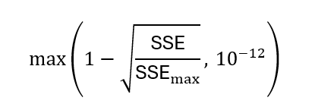
Función de fitness
Ejercicio 2
fitness =
Qué es
Un RMSE normalizado e invertido sobre los tres canales.
Por qué normalizado
Comparable entre imágenes y tamaños de canvas distintos.
Por qué el piso
Para que la ruleta tenga una acumulada bien definida.
Decisión: no penalizamos la cantidad de triángulos activos
El enunciado define el fitness como error por píxel, sin término de tamaño. Agregarlo mezclaría qué tan bien selecciona el operador con qué tan barato en triángulos salió el resultado, y es justo eso lo que la matriz quiere aislar.
13

Slide 14
Métodos de selección
Ejercicio 2
Elite
n(i) = ⌈(K−i)/N⌉ por rango
Ruleta
Proporcional al fitness crudo
Universal
SUS: K muestras estratificadas
Ranking
Pseudo-fitness (N−rank)/N
Boltzmann
T(t) = Tc + (T0−Tc)·e^(−kt)
Torneo determinístico
El mejor de M al azar
Torneo probabilístico
M=2, gana el mejor con prob. Threshold
Muestreo aleatorio
Ignora el fitness por completo
Blend
Combina dos métodos por un coeficiente
14

Slide 15
Métodos de cruza
Ejercicio 2
Un punto
Un corte; se intercambia todo desde ahí en adelante
Dos puntos
Se intercambia el segmento entre los dos cortes
Anular
Segmento circular: posición y longitud al azar
Uniforme
Cada locus se intercambia con probabilidad p
boundary: dónde puede caer el corte
gene corta en cualquier locus · triangle corta solo en múltiplos de 11, manteniendo cada triángulo entero.
15

Slide 16
Métodos de mutación
Ejercicio 2
Gen
Un solo gen, con probabilidad Pm
Multigen limitada
Una cantidad al azar en [1, M]
Multigen uniforme
Cada gen, independiente, con Pm
Completa
Con probabilidad Pm mutan todos
Calendario uniforme
El paso de mutación no cambia con la generación.
Calendario no uniforme (Michalewicz)
El paso decae: exploración amplia al principio, ajuste fino al final.
4 alcances × 2 calendarios
El enunciado lista Gen / MultiGen / Uniforme / No Uniforme en una sola lista. Desdoblarlo en alcance y calendario cubre las dos lecturas posibles.
16

Slide 17
Supervivencia y criterios de corte
Ejercicio 2
Aditiva
Se eligen N de la unión de los N padres y los K hijos
Exclusiva
Si K > N, N de los hijos. Si K ≤ N, todos los hijos más N−K padres
Brecha generacional G
(1−G)·N de la anterior más G·N de los hijos
Cinco criterios de corte, con orden de prioridad fijo
1. Generaciones
2. Reloj
3. Fitness mínimo
4. Contenido
5. Estructura
tope de horizonte
segundos transcurridos
solución aceptable
el fitness dejó de moverse
la población dejó de cambiar
La validación rechaza un config sin ningún criterio activo: una corrida que nunca termina no arranca.
17

Slide 18
Diseño experimental
Ejercicio 2 · Resultados
30
5
150
3000
celdas
semillas por celda
corridas
generaciones c/u
Cinco brazos
Selección (7 métodos, en padres y reemplazo) · selección solo en padres, reemplazo elite (7) · supervivencia K/N (6) · control de cruza (2) · mutación (8: cuatro alcances a igual Pm y tres con la tasa igualada)
Configuración base
flag_ar.png · canvas 128×128 · 30 triángulos · N = 30, K = 40 · Pc = 0,8
Un factor por vez, no el cruce completo
El cruce de todos contra todos habría requerido unas 720 corridas. Barrer de a un factor aísla el efecto de cada operador a una fracción del costo.
18

Slide 19
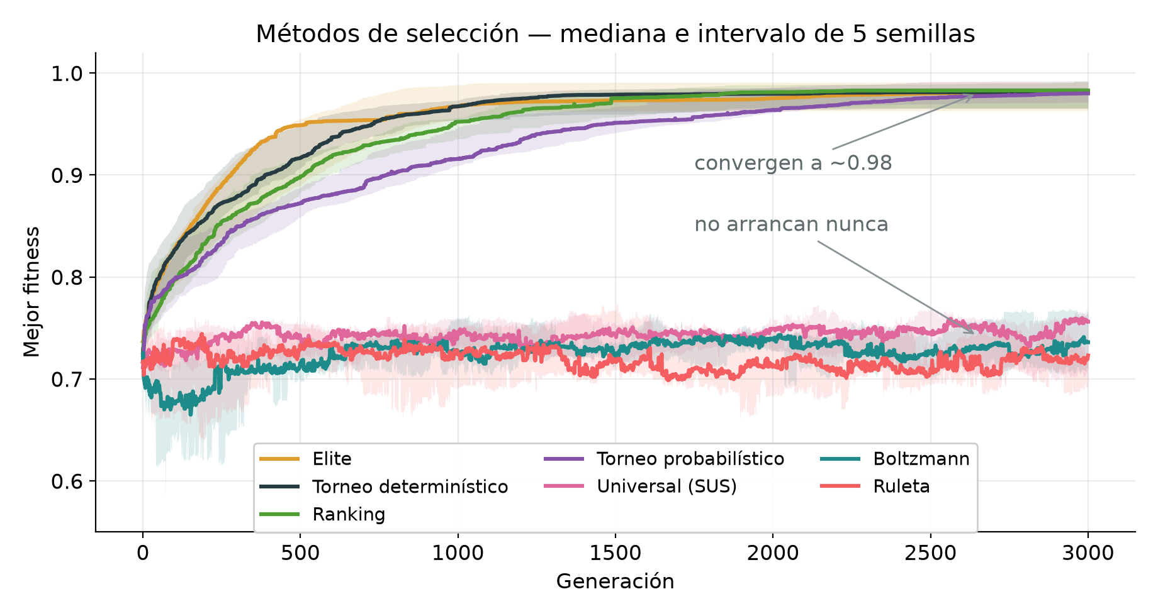
Métodos de selección
Ejercicio 2 · Resultados
Dos grupos, no un gradiente
Elite, ranking y los dos torneos llegan a 0,98. Ruleta, universal y Boltzmann se quedan planos.
El fondo del gráfico
0,695 es lo que puntúa un canvas en blanco, sin un solo triángulo. Los tres de abajo terminan apenas por encima de eso.
19

Slide 20
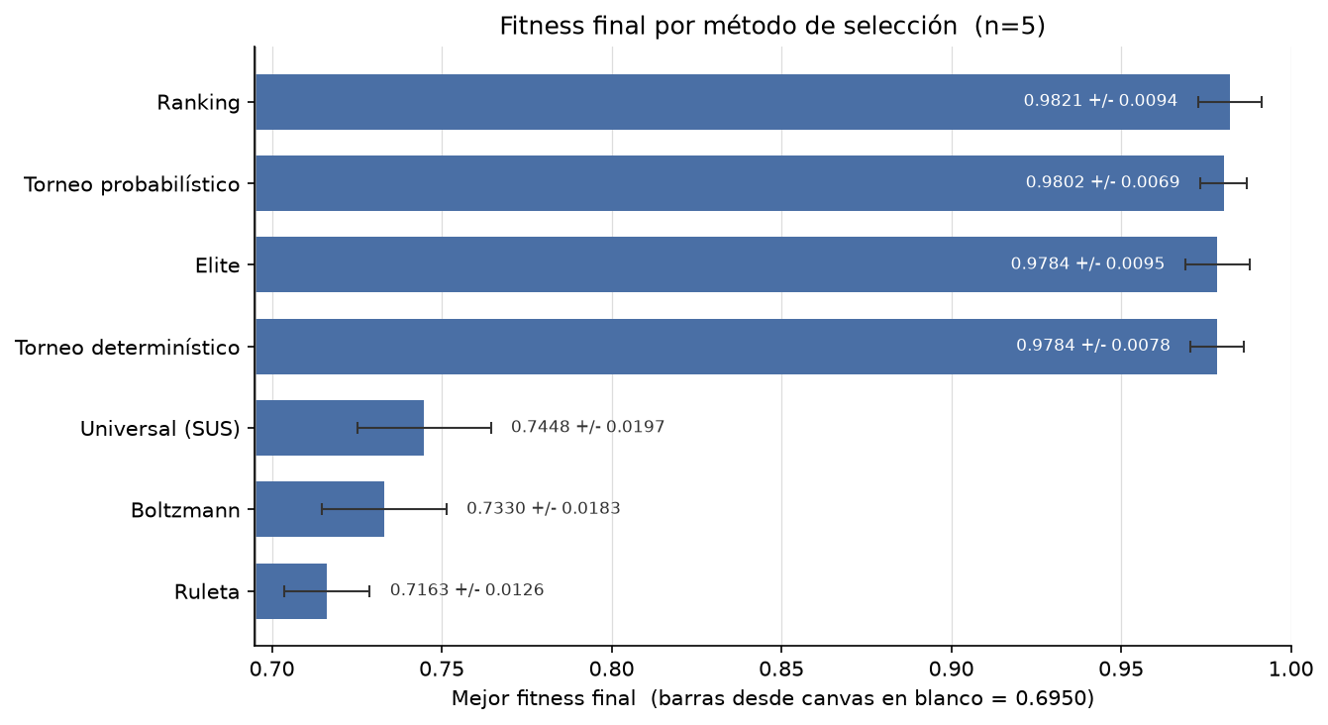
Selección: el ranking final
Ejercicio 2 · Resultados
Cuatro arriba, tres abajo
Ranking 0,9821, torneo probabilístico 0,9802, elite y torneo determinístico 0,9784. Universal 0,7448, Boltzmann 0,7330, ruleta 0,7163.
Las barras arrancan en 0,6950
No en cero: es lo que puntúa un canvas en blanco. Los tres proporcionales apenas se despegan de ese piso.
20

Slide 21
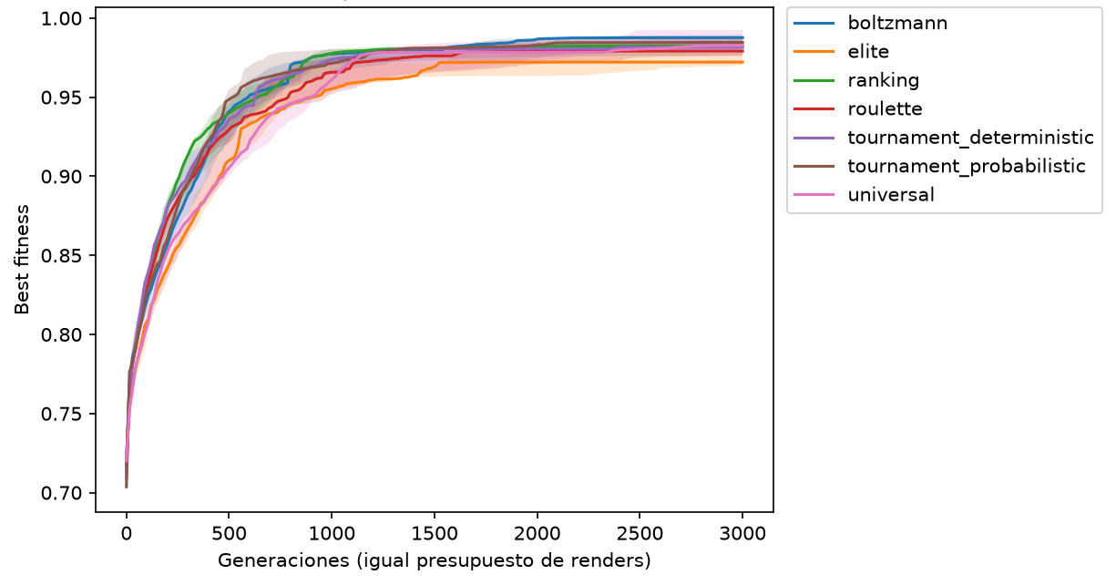
Selección: padres contra reemplazo
Ejercicio 2 · Resultados
El reemplazo es el que decide
Los mismos 7 métodos. Si el método gobierna padres y reemplazo, ruleta, universal y Boltzmann se quedan planos. Restringidos a la selección de padres, con reemplazo elite, los siete terminan entre 0,973 y 0,986.
Por qué
Un padre débil sólo cuesta velocidad: los buenos siguen en la población y se los puede volver a elegir. Un reemplazo débil los descarta. Con ruleta, el mejor individuo sobrevive 0,46 veces por generación.
21

Slide 22
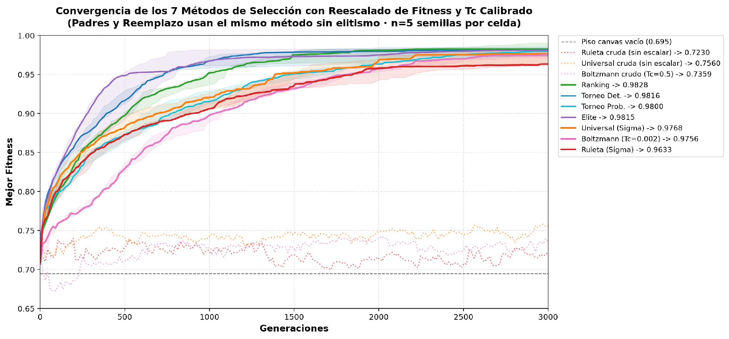
Corregida la escala, funcionan los siete
Ejercicio 2 · Resultados
Reescalado y temperatura
Restarle a cada individuo el piso de la población: ruleta 0,72 → 0,96 y universal 0,74 → 0,97. Boltzmann con Tc = 0,002 en vez de 0,5: 0,72 → 0,97.
Sin elitismo en ninguno
Los tres métodos que la lámina anterior da por perdidos convergen igual que los otros cuatro. No fallaban por su definición, sino por la escala de la función de fitness.
22

Slide 23
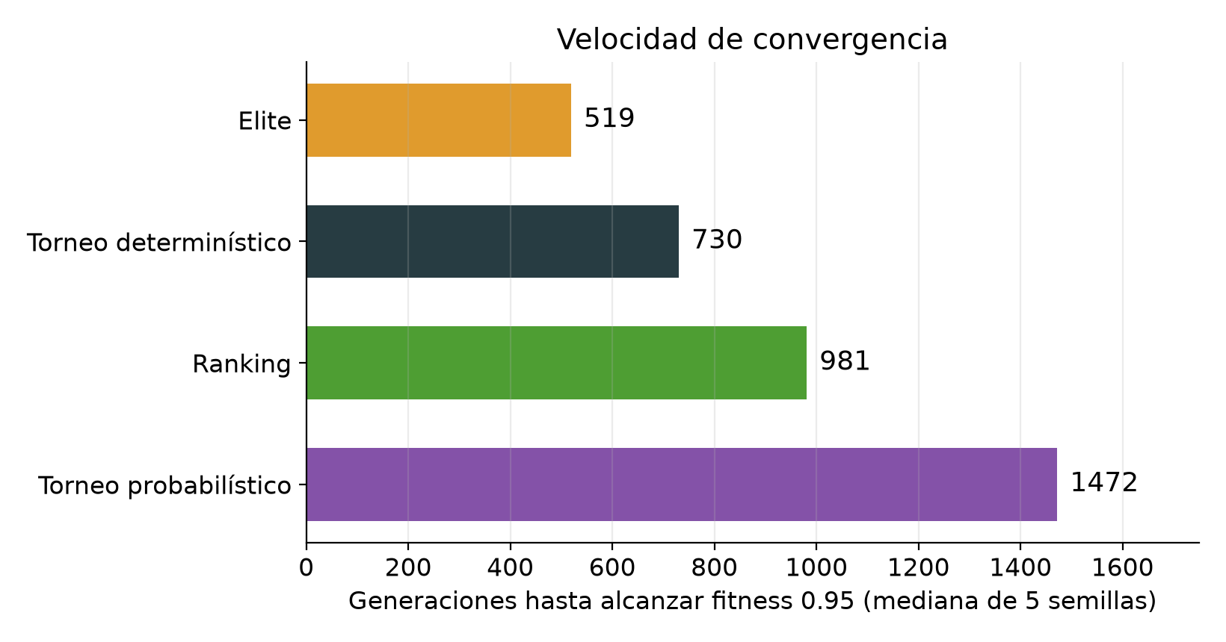
Velocidad de convergencia
Ejercicio 2 · Resultados
Elite es el más rápido
519 generaciones hasta 0,95, contra 1472 del torneo probabilístico.
Pero ranking termina mejor
0,98285 contra 0,98153 de elite. Converger rápido no es converger mejor.
23

Slide 24
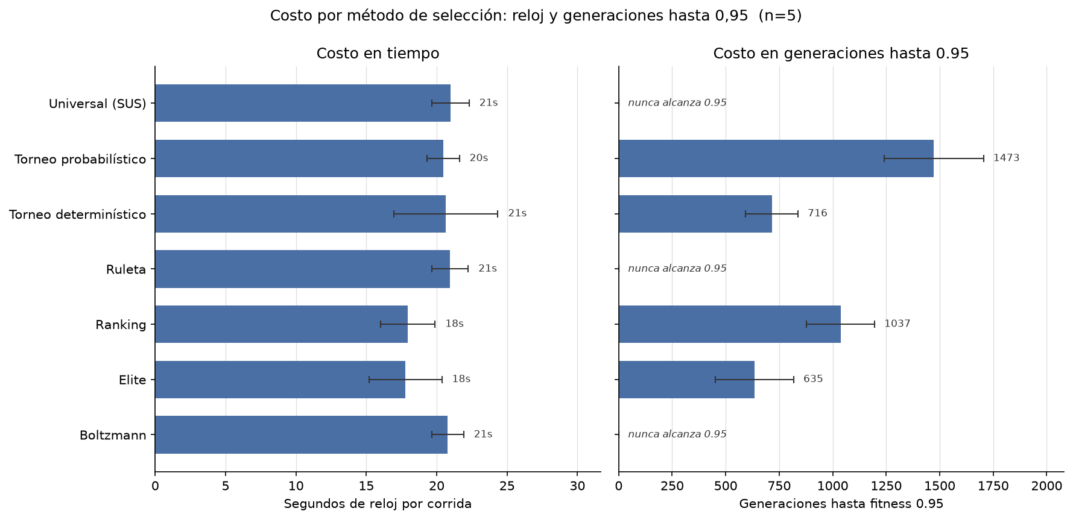
Qué cuesta cada método
Ejercicio 2 · Resultados
En tiempo, todos cuestan igual
Entre 18 y 21 segundos por corrida. A igual presupuesto de renders, el método de selección casi no mueve el reloj.
En generaciones, no
Elite llega a 0,95 en 635 generaciones y el torneo probabilístico necesita 1473. Ruleta, universal y Boltzmann no llegan nunca.
24

Slide 25
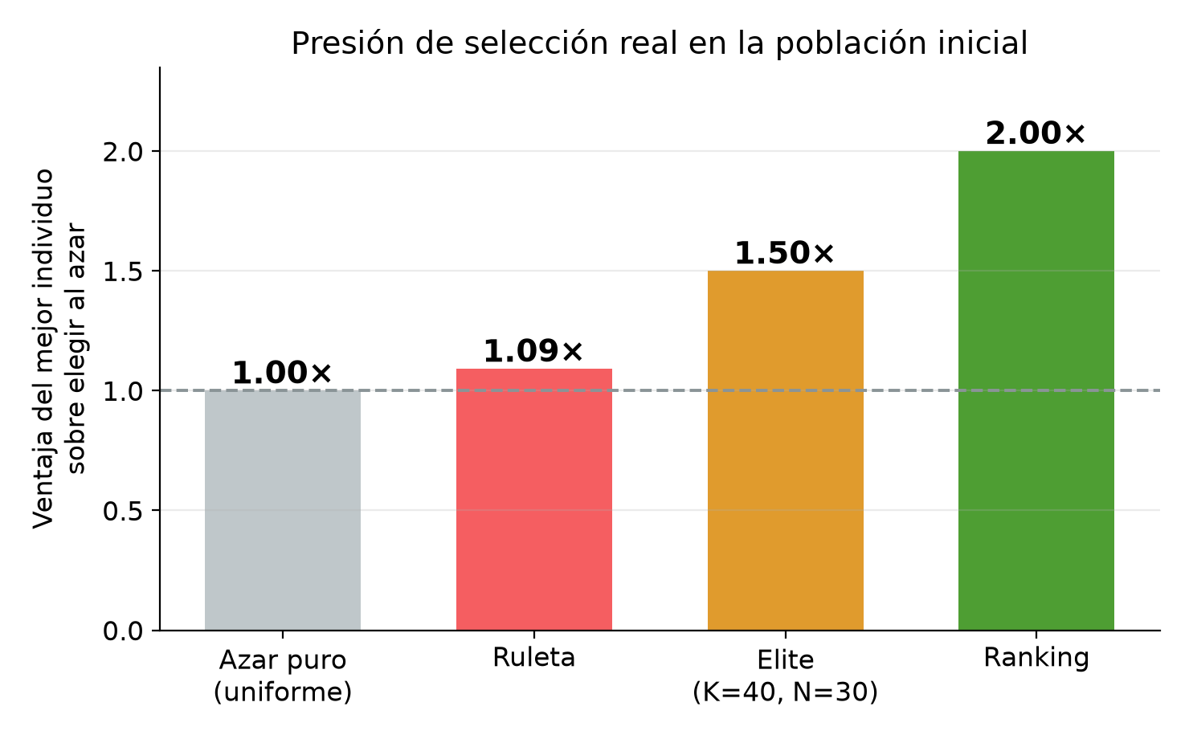
Por qué la ruleta no arranca
Ejercicio 2 · Resultados
El fitness vive comprimido
En la población inicial va de 0,5627 a 0,7041. Con ese rango, la probabilidad proporcional casi no distingue entre individuos.
La ruleta es azar con pasos extra
Le da al mejor individuo un 9 % más de chances que tirar una moneda. No es convergencia prematura: es falta de presión.
25
Notes:
La cátedra pregunta por qué la ruleta llevaría a convergencia prematura ante un superindividuo. Nuestro motor muestra el problema opuesto, y por la misma causa de fondo: la ruleta depende de la escala absoluta del fitness. Ranking y Boltzmann la desacoplan, y por eso ranking sí funciona.

Slide 26
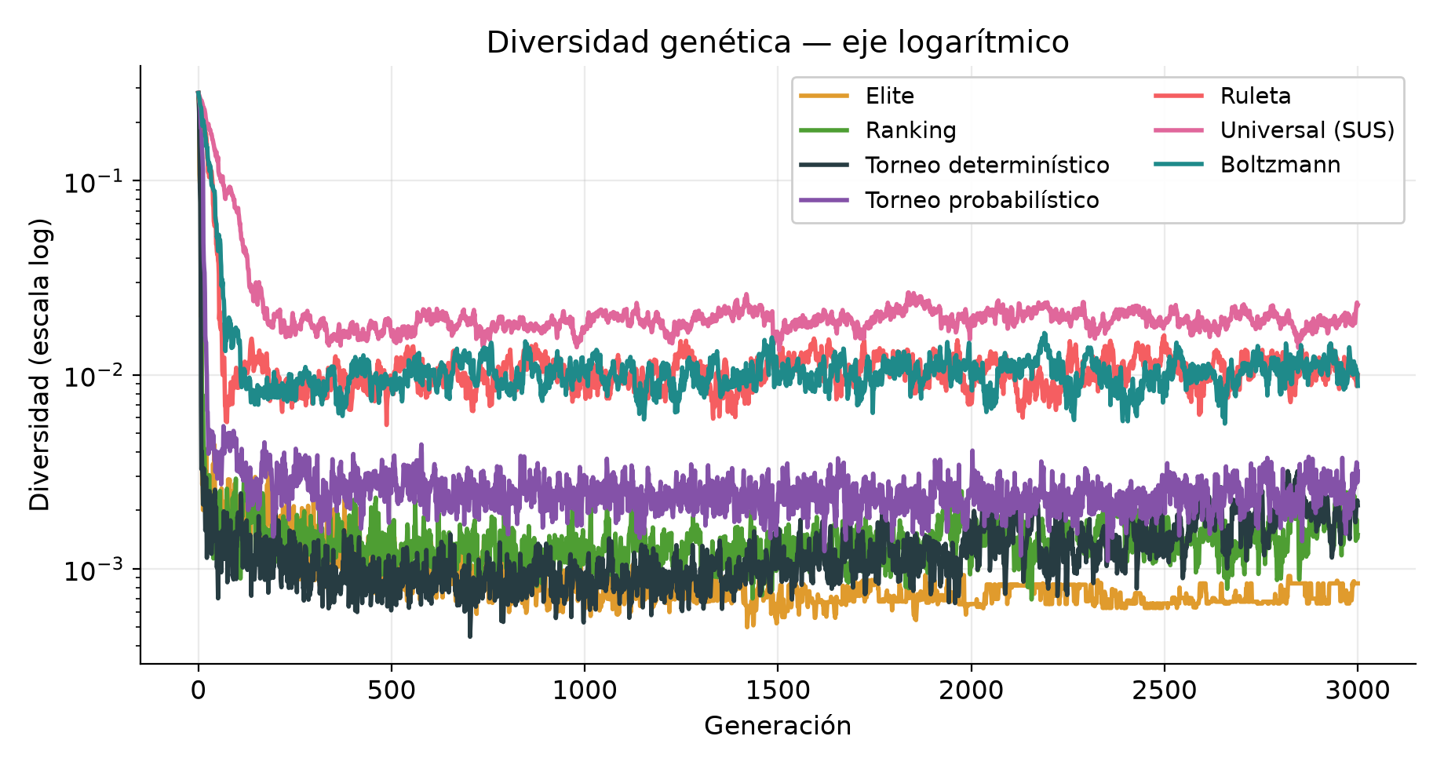
Diversidad genética
Ejercicio 2 · Resultados
Escala logarítmica
En escala lineal las siete curvas se aplastan contra el cero y no se distingue nada.
27× de diferencia
Elite queda en 0,0008 y universal en 0,0229. La alta presión colapsa la diversidad; la baja presión la conserva y no la usa.
26

Slide 27
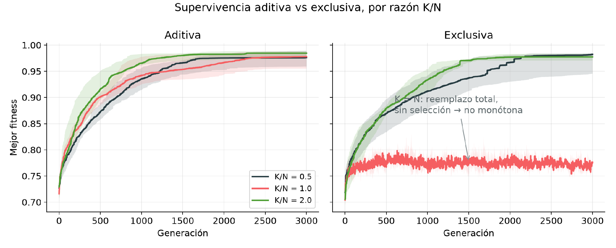
Supervivencia: aditiva vs exclusiva
Ejercicio 2 · Resultados
El caso patológico es K = N, no K > N
Con K = N el código devuelve todos los hijos sin ninguna selección: 1329 caídas del mejor fitness sobre 3000 generaciones. Con K = 2N se eligen los mejores N de K y quedan 35.
27

Slide 28
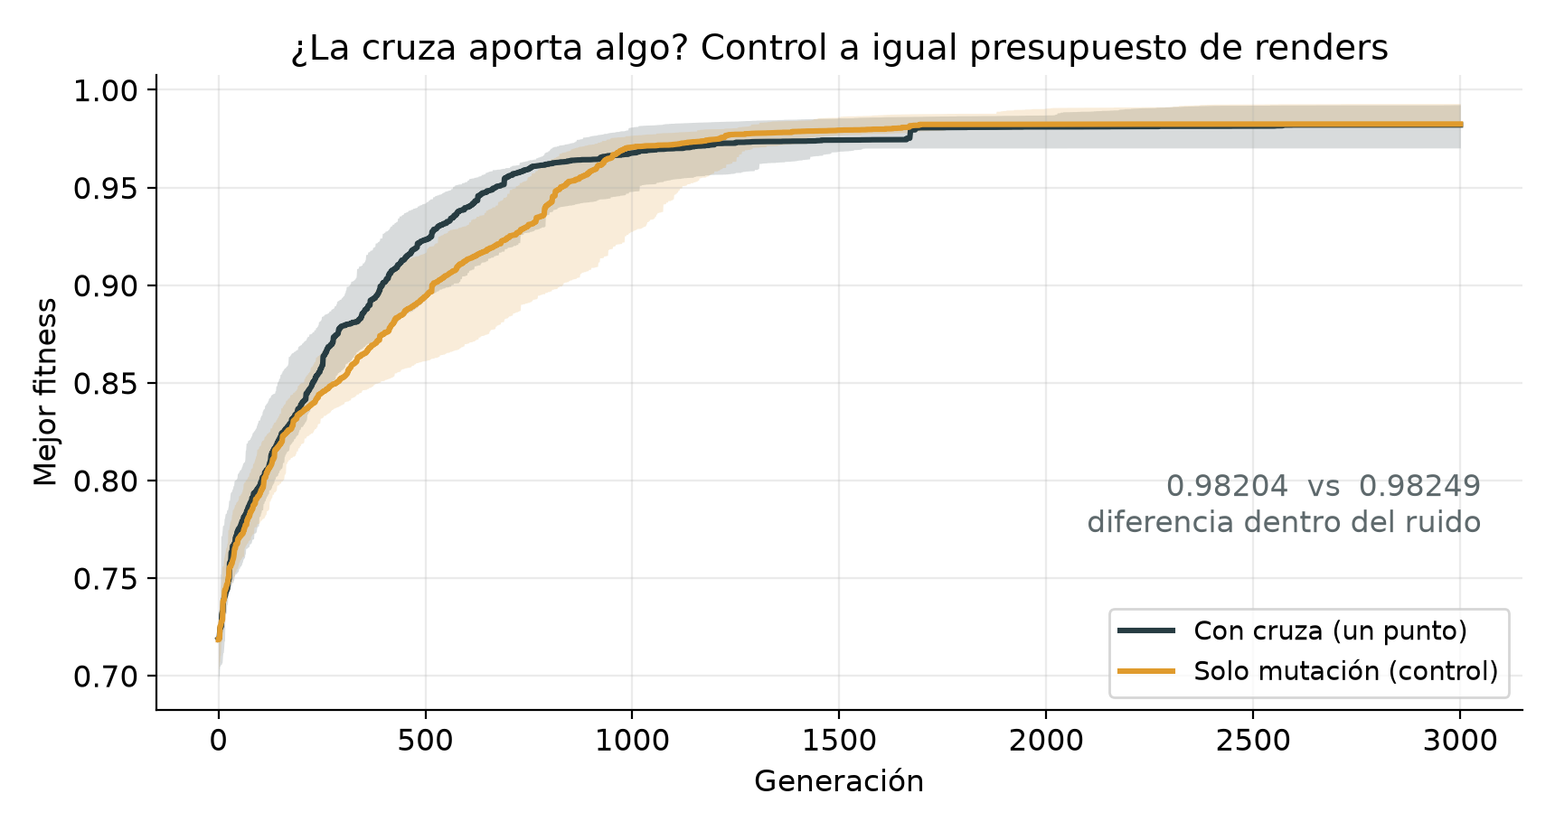
¿La cruza aporta algo?
Ejercicio 2 · Resultados
El control
La misma configuración con y sin cruza, al mismo presupuesto de renders y sobre las mismas 5 semillas.
No es destructiva ni salvadora
0,98204 contra 0,98249. La diferencia es menor que el ruido entre semillas, que va de 0,970 a 0,993.
28
Notes:
Respuesta honesta a la pregunta previa del enunciado sobre si la cruza genera descendientes con buenas probabilidades de mejorar: sobre esta representación, medido, no aporta nada distinguible del ruido.

Slide 29
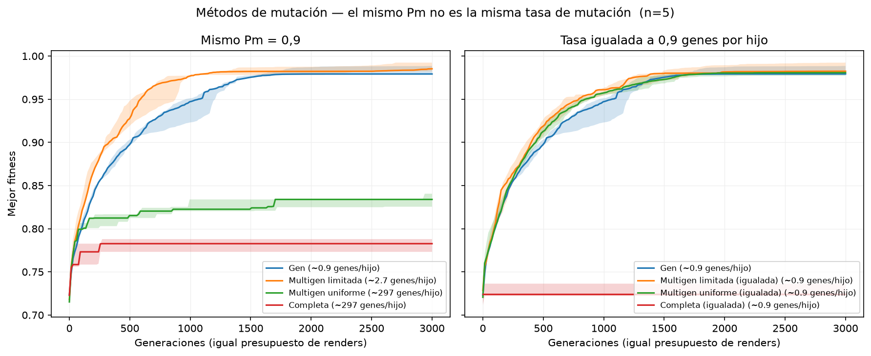
Métodos de mutación
Ejercicio 2 · Resultados
El mismo Pm no es la misma tasa
Con Pm = 0,9, gen muta 0,9 genes por hijo y multigen uniforme muta 297. Comparar los cuatro alcances a igual Pm compara radios de búsqueda, no operadores.
Igualada la tasa, tres de cuatro empatan
A 0,9 genes por hijo esperados llegan a 0,98. Completa cae a 0,7280: reparte esa media en reescrituras totales y raras, así que casi ningún hijo muta.
29

Slide 30
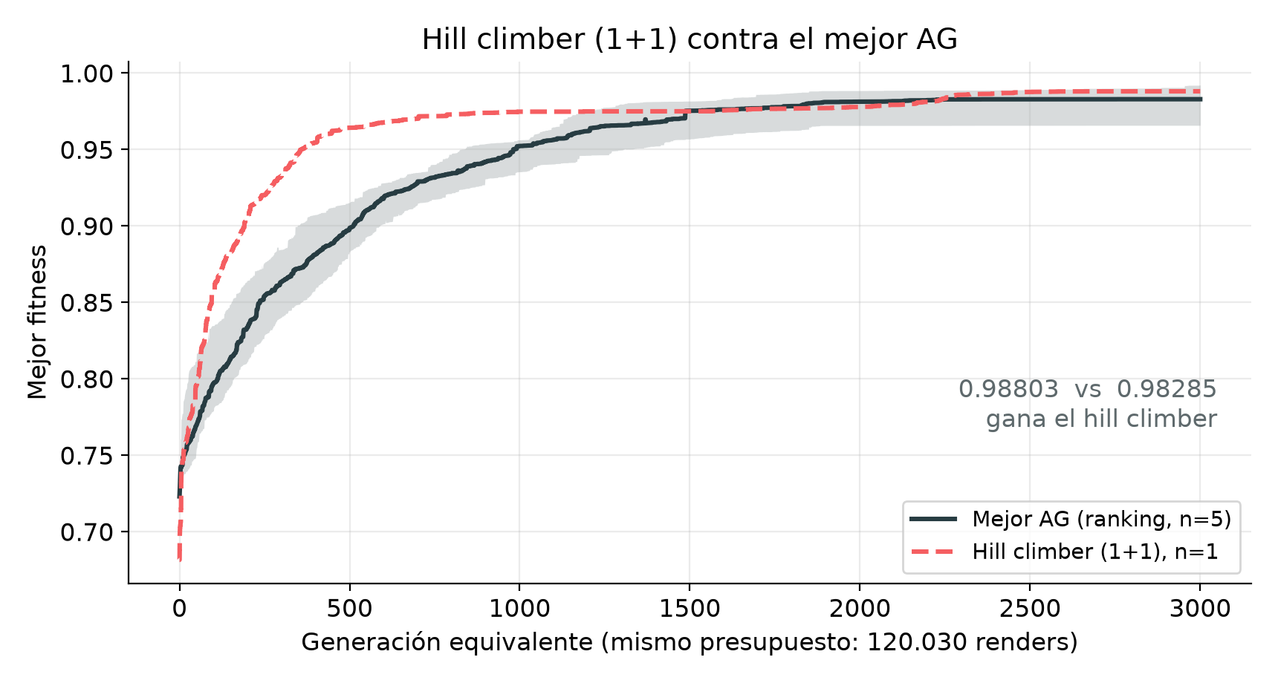
Comparación contra un hill climber (1+1)
Ejercicio 2 · Resultados
Qué es
Población de uno, sin cruza y sin selección: muta y acepta solo si mejora. No es un AG, y no lo llamamos así.
Y nos gana
0,98803 contra 0,98285, y va adelante casi todo el presupuesto. Lo reportamos como salió.
30
Notes:
Se entiende con la lámina de presión de selección: con la presión real que mide la matriz, el AG está haciendo poco más que búsqueda aleatoria en paralelo, mientras que el (1+1) tiene presión de selección perfecta por construcción.

Slide 31
Evolución visual: la presión se ve
Ejercicio 2 · Resultados
Elite — fitness 0,98
Ruleta — fitness 0,72
La misma imagen objetivo, el mismo presupuesto y la misma cantidad de generaciones. Lo único que cambia es el método de selección.
31

Slide 32
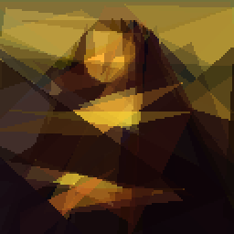
Evolución visual: objetivos más difíciles
Ejercicio 2 · Resultados
Pictograma — 20 triángulos
La joven de la perla — 60
Mona Lisa — 100 triángulos
Los dos retratos quedan fuera de la matriz formal de 110 corridas: son de dominio público, vía Wikimedia Commons, y están para variar la complejidad del objetivo.
32

Slide 33
Más allá del enunciado
Ejercicio 2
Operadores extra
Blend, que combina dos selectores por un coeficiente. Boundary triangle en los cuatro cruces. Calendario Michalewicz en las cuatro mutaciones.
Diagnóstico
Rescalado del fitness contra el piso de la población: rescata ruleta, universal y Boltzmann sin tocar su definición.
Comparación honesta
Hill climber (1+1) al mismo presupuesto de renders. Nos gana, 0,98803 contra 0,98285, y lo reportamos como salió.
Reproducibilidad
Cada corrida archiva su semilla, su configuración efectiva, las versiones de las librerías y el commit.
Las 150 corridas se reconstruyen desde un clon limpio con dos comandos.
33

Slide 34
Qué operador conviene
Ejercicio 2 · Conclusiones
Selección
Los basados en orden (ranking, elite, torneos) funcionan sobre el fitness crudo; ranking termina primero y elite llega más rápido. Los proporcionales no son peores: sirven igual una vez corregida la escala, y sin elitismo llegan a 0,96 reescalando y a 0,97 con Boltzmann a Tc = 0,002.
Supervivencia
Aditiva siempre. Es monótona por construcción y no perdimos nada usándola. La exclusiva solo es segura con K < N.
Cruza
Indistinguible del ruido sobre esta representación: no hay convención que alinee el triángulo i entre dos padres, y el orden de dibujado no es conmutativo.
Mutación
Es el operador que efectivamente mueve la búsqueda. Con gen simple y Pm alto alcanza para llegar a 0,98.
34

Slide 35
El hallazgo que no esperábamos
Ejercicio 2 · Conclusiones
Un canvas en blanco, sin un solo triángulo, ya puntúa 0,695
La causa
El fitness está normalizado contra el peor caso posible, que es un canvas negro contra uno blanco.
La consecuencia
Todo el rango útil vive entre 0,69 y 1,0. La selección proporcional no tiene contra qué contrastar.
El arreglo
Escalar el fitness contra el mínimo de la población, o bajar mucho la temperatura de Boltzmann.
Tres de los siete métodos de la matriz no fallan por su definición: fallan porque la función de fitness no les da con qué trabajar.
35

Slide 36
Limitaciones y trabajo futuro
Ejercicio 2 · Conclusiones
Una sola imagen en la matriz
Las 110 corridas son todas sobre la bandera. Los otros objetivos quedaron fuera del diseño formal.
Otras primitivas
El enunciado habilita elipses y otros polígonos. Quedó pendiente.
Toda la matriz es reproducible: cada corrida archiva su semilla, su configuración efectiva, las versiones de las librerías y el commit.
36

Slide 37
Muchas gracias
¿Preguntas?

